Slide 1
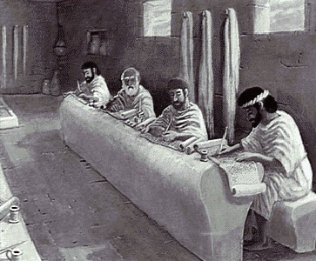
تفسير ماذا ولماذا؟
د. ريك جريفيث • مؤسسة الدراسات اللاهوتية الأردنية • BibleStudyDownloads.org

Slide 2
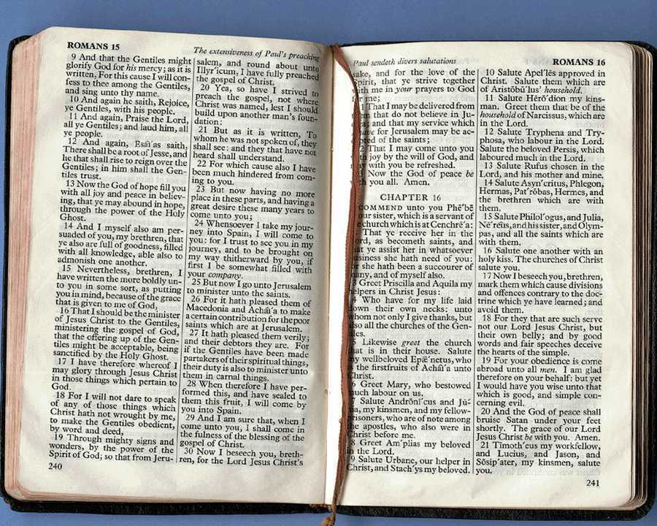
فن الوعظ: فن الوعظ التفسيري
Notes:
Welcome & thanks

Slide 3
سوف نذهب في رحلة في الأسبوع القادم
كيف نذهب؟
بالسيارة؟
بالقطار؟
بالباص؟
بالطائرة؟
بالتكسي؟
على الأقدام؟
يعتمد ذلك على المكان الذي سنذهب إليه

Slide 4
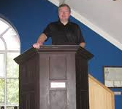
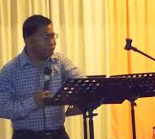
سوف نقدم عظة تفسيرية
لكن ما هي؟
تفسير؟
تسلية؟
درس كتاب مقدس؟
مشاعر؟
نحتاج إلى تعريف عام

Slide 5
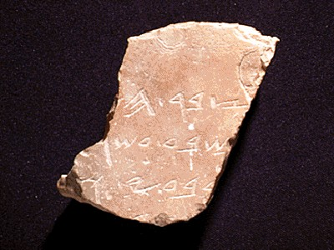
ما الذي يجعل العظة تفسيرية؟
1
يفسر الوعظ التفسيري مقطعاً ما بطريقة تقود الشعب إلى تطبيق عملي وصحيح
لذلك المقطع
التعريفات
والتر لايفيلد تفسير العهد الجديد، 6
Notes:
04.03

Slide 6
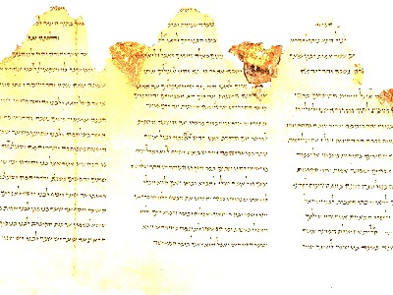
تفسير تفصيلي أكثر
1
الوعظ التفسيري هو إعلان (أو توصيل) مفهوم كتابي مستمد من ومنقول من خلال دراسة تاريخية ونحوية وأدبية لمقطع في سياقه، والذي جعله الروح القدس أولاً حيوياً في شخصية الواعظ، ثم ينطبق من خلاله ينطبق على تجربة الجماعة (روبنسون، 20، مقتبس منه في محاضرة الوعظ)

Slide 7
خصائص التفسير
1
يشرح مقطع أساسي واحد
من الكتاب المقدس
لايفيلد، 6-7
Notes:
E.g., 1 Cor 13:1-7
Reference to other Scriptures is subordinate to the exposition of the main passage

Slide 8
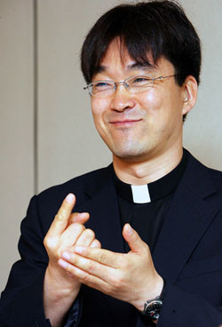
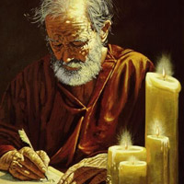
خصائص التفسير
1
أمين لقصد الكاتب
=
لايفيلد، 6-7
Notes:
Neh 8:8
Luke 4:16-22 on Isa. 61:1-2
The text is not a box of candy from which one selects his favorite treats. It is the Word of God, which has come to us to be master, not servant.
For example, preaching leadership principles from Nehemiah 1—2 misreads authorial intent.
You can preach a biblical message from the wrong verse!
In other words, you can be held by a great theology so that you preach truth, but it may not be the message of the particular passage before you.

Slide 9
خصائص التفسير
1
التماسك
الفكرة الكبيرة
فكرة النص
لايفيلد، 6-7
Notes:
True exposition expounds the one, central idea of the text called the Big Idea (homiletical idea or main idea or synthetic statement). Real exposition is not a series of exegetical comments, unrelated truths, or a cute outline that gives a survey of a passage

Slide 10
خصائص النص
1
الحركة والوجهة
1. مرتبط بالفكرة الكبيرة
2. مرتبطة بالفكرة الكبيرة
3. مرتبط بالفكرة الكبيرة
ذكر الفكرة الكبيرة
فكرة النص
لايفيلد، 6-7
Notes:
brings the hearers towards the same point made by the author. The message does not simply state the main idea over and over without some design that brings the listeners along in truth

Slide 11
خصائص التفسير
1
التطبيق
ماذا يجب على المستمع أن:
يعرف
يشعر
يفعل
فكرة النص
لايفيلد، 6-7
Notes:
It relates biblical truth to the listener's life in line with the original purpose, meaning, or function of the text.
Application must first be applied to the preacher's life to be effective exposition
----- Meeting Notes (7/5/12 10:55) -----
Preaching without application is like making a car but forgetting to put the tyres on! It is "where the rubber meets the road" in this sense, for the sermon will go nowhere without application.

Slide 12
تلخيص الخصائص
1
التفسير ليس ... | التفسير هو ...
الوعظ من عدة نصوص من الكتاب المقدس | التركيز على مقطع واحد
اختيار ما تريد قوله من النص | تمييز ما يقوله الله من خلال المؤلف
العديد من التعليقات التفسيرية لآية تلو الآية أو مسح مكتوب لمقطع ما | التركيز على فكرة رئيسية واحدة
تعليق مستمر بدون اتجاه | تعليقات مختارة وذات صلة حتى النهاية
شرح بدون تسديد الحاجة | شرح يصل النص بالحياة
الوعظ في سفر من الكتاب المقدس | وعظ نص (حتى لو لم يكن جزءً من سلسلة)
Notes:
Summary: So then, what is expository preaching and what is it not?

Slide 13
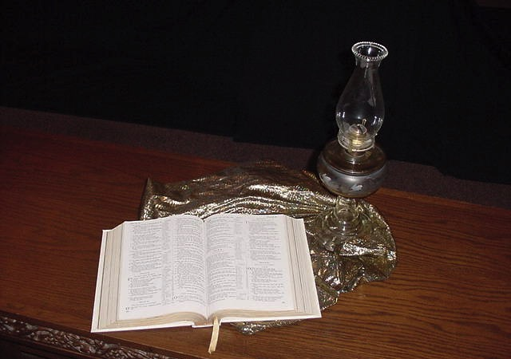
لماذا الوعظ التفسيري مهم؟
2

Slide 14
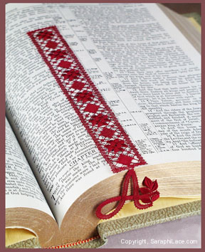
أ. يرتكز التفسير على نص معصوم يظهر إرادة الله
2
في حياتنا التعبدية الشخصية
في عائلاتنا
في عملنا
في دراستنا للكتاب المقدس (بما فيها هذه الدراسة)
Notes:
The more we preach from Scripture, the less false teaching we will have.
We have only ONE inerrant book! Why preach other things?

Slide 15
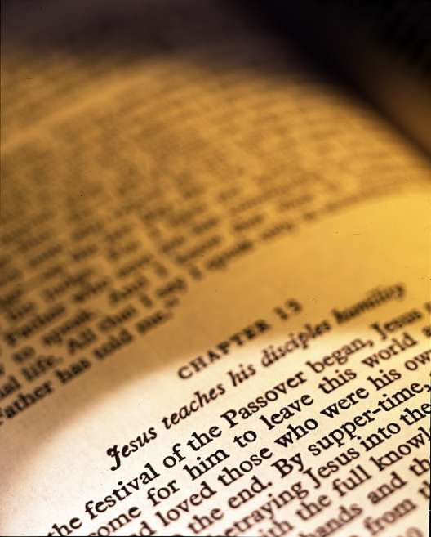
ب. يعلم التفسير كلمة الله في الإطار المختار من الروح القدس
2
الدفاع ضد التدقيق النصي
الدفاع ضد المبادئ غير الصحيحة
Notes:
God's Word is much more effective than the best of man's sermons to affect people's will and meet their needs.
"The type of preaching that best carries the force of divine authority is expository preaching" (Robinson, 19).

Slide 16
ت. التفسير له سلطة وقوة متأصلة
2
Notes:
Isaiah 55:10-11
----- Meeting Notes (7/5/12 11:23) -----
As water comes from God and blesses the earth, so God's Word comes from him and blesses his people.

Slide 17
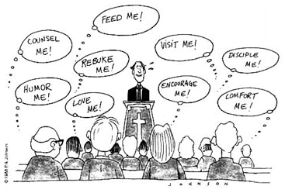
كيف تفسر هذا الكارتون؟
أطعمني
أرشدني
زرني
تلمذني
وبخني
أضحكني
شجعني
أرحني
أحببني
Notes:
Any kind of preaching is tough today!
Yet it still has inherent authority and power when it preaches God’s Word!

Slide 18
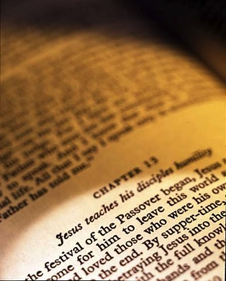
ث. يوجه التفسير انتباه مستمع الكتاب المقدس
2
الملابس
الغداء
الأطفال
Notes:
By teaching his people how to get answers from Scripture itself, the pastor frees himself up from always being the authority.
Expository sermons remind people that the final authority is the Bible—not the preacher!

Slide 19
لماذا كلمة الله مفعمة بالحيوية جداً؟
16 كل الكتاب هو موحى به من الله ونافع للتعليم والتوبيخ للتقويم والتأديب الذي في البر
17 لكي يكون إنسان الله كاملاً متأهباً لكل عمل صالح.
٢ تيموثاوس ٣ : ١٦-١٧

Slide 20
أربع نتائج لكلمة الله
التقويم
التوبيخ
التأديب (في البر)
التعليم
2 تيموثاوس 3: 16-17
Notes:
If you read sequentially through the Bible, you will have the divine balance in these four areas:
Teaching tells people how to walk God's road
Rebuking tells them when they get off the path
Correcting shows how to get back to the right way
Training in righteousness is the result of the cycle of teaching, rebuking and correcting over and over.

Slide 21
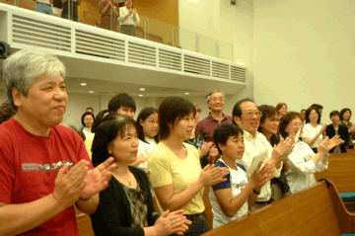
ج. يسدد التفسير الحاجات الحقيقية للناس للتغذية الروحية
2
Notes:
Good expository preaching does not impress the congregation; it feeds them.

Slide 22
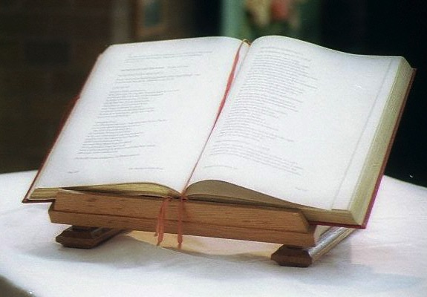
ح. يحمي التفسير ضد إساءة تفسير الكتاب المقدس
2
السياق
السياق
النص
السياق
السياق
Notes:
"Spiritualizing" (drawing a spiritual lesson while ignoring the actual meaning of a passage) is more difficult to fall into when one preaches from a single text than when the pulpit hits at verses all over the Bible.

Slide 23
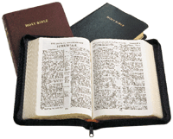
خ. يتيح العرض الوعظ بشكل أفضل من خلال أسفار الكتاب المقدس بأكملها
2
وعظ 2025
وعظ 2023
الأسبوع 1
الأسبوع 4
الأسبوع 2
الأسبوع 5
وعظ 2017
الأسبوع 3
الأسبوع 6
وعظ 2009
التفسير
معظم الوعظ
وعظ 2021
وعظ 2022
غلاطية
غلاطية
وعظ 2020
وعظ 2018
الأسبوع 7
الأسبوع 10
وعظ 2026
وعظ 2024
الأسبوع 8
الأسبوع 11
الأسبوع 9
الأسبوع 12
Notes:
In a 10 year period, topical preaching might at best hit a third of the text in these two pages.
Systematic exposition has an advantage in that it enables listeners to see the big picture of each biblical book and cover every passage.

Slide 24
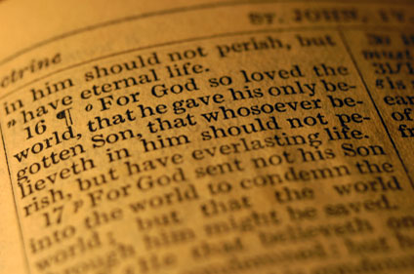
د. يوفر التفسير الوقت من خلال عدم الحاجة لاتخاذ القرار عن أي موضوع تحتاج أن تتكلم عنه
2
يارب، ما هو موضوع هذا الأسبوع؟
Notes:
It is good to wait upon God. But how sad to be switching topics as you study through the week as you wait on God to show you what to say. How much better to wait on Him to reveal the passage you are committed to preach. Then the text is master and you are the slave, obedient to it dictates.

Slide 25
ذ. يمكن التفسير الواعظ من التكلم بالإيمان
2
الصراع
العطاء
الطهارة الجنسية
Notes:
Who likes to preach on relational problems? Who would volunteer to preach on sex? Most pastors shy away from talking about giving, fearing that some might think they want a raise. Yet in sequential exposition, these important topics come up naturally in the course of preaching through a book of Scripture. No one can accuse the speaker of meddling in their lives as this is what the text shows.

Slide 26
ر. يحمينا التفسير من بعض مخاطر الوعظ الموضوعي
2
أي
مخاطر؟

Slide 27
بعض مخاطر الوعظ الموضوعي
2
الوعظ الموضوعي | الوعظ التفسيري
يعظ نصين أو أكثر من الكتاب المقدس | يركز على نص واحد
يسهل اختيار ما يرد الواعظ أن يقوله من النص | يميز ما يريد الله أن يقوله من خلال الكاتب
يقوم الواعظ بتصميم مخططه | يستنبط الواعظ مخططه من النص
الوقت لا يكون متاحاً لوضع الأعداد في سياقها المناسب | الوقت متاح لوضع الأعداد في السياق
قد يتم اتهام الواعظ بمخاطبة أشخاص محددين | هناك سهولة أقل في اتهام المتكلم باستهداف موضوعات أو أشخاص معينين أثناء وعظه بشكل نظامي

Slide 28
Black

Slide 29
الرابط للعرض التقديميِّ "فن الوعظ" متاحٌ على الموقع الإلكترونيّ: BibleStudyDownloads.org
أحصل على هذا العرض التقديمي مجاناً
Notes:
PR Preaching (Homiletics) Arabic
_____________
Common-36

